Slide 1
《平沙落雁》
主讲教师：丁琪

Slide 3
《琴苑心传全编》:
按是曲，陈子昂作。盖取清秋寥落之意，鸿雁飞鸣，秋中之景物也，故于此以写之。
《后记》:
逸气横秋，旷而弥真。音律还宫之神妙，莫可窥测，其宫调从正宫起者，如阳春、高山、正宫调起也。商调如白雪、秋思，正商起;思贤徵少商起，皆正商也。若圮桥属宫，从徵角起，虽变而本宫也。至忘机、平沙，虽属商，又变之变，以之属宫角徵羽皆不类也。大抵大曲皆醇平调，小曲多变而偏，共偏者，惟商调中独多，推此类，可得其正矣。

Slide 4
送元二使安西（渭城曲）
渭城朝雨浥轻尘，
客舍青青柳色新。
劝君更尽一杯酒，
西出阳关无故人。

Slide 6
《萧立礼平沙落雁谱》:
按此曲本臞仙所作也。亦作有飞鸣吟、秋鸿、鹤鸣九皋诸曲，斯曲抑扬起伏疾徐之声，摹物理多、寡、聚、散、起、落、飞、鸣之神，其一种天机自然，曲传达室指下，深于音律者自可知之。

Slide 8
《萧立礼平沙落雁的分段解题》:
一、秋雁一群横江而来，孤雁在前者先落，中间一二雁以次而落，又三五雁一齐争落。
二、或落而不鸣，而落，而又鸣。
三、四段若仰天而呼，招之速下，以为此间乐也。
四、下半章上下齐鸣，空中数十雁，翻飞击翅。
五、羽声扑拍丛杂，一齐竟落。
六、既落之雁，托迹未稳，旋又参差飞鸣，或飞或落，或落或鸣，于是一齐飞落。羽声鸣声，哄然满耳，为静境中之闹境，闹境中之静境。
七、已落之雁，声已寂然，尚有孤雁引吭哀鸣。
尾、次第落于群雁之侧。

Slide 10
广陵派《平沙落雁》
《五知斋琴谱》（蕉庵琴谱）:
乃臞仙所作也。虽小曲而意味深幽，乃入门之正路。但琴中平沙有各家弹法，种种不一。此特择其意之纯正恬雅者入之。

Slide 12
九嶷派《平沙落雁》
《天闻阁琴谱》:
原操为唐人陈子昂所作。盖取秋高气爽，风静沙平，云程万里，天际飞鸣，借鹄鸿之远志，写逸士之心胸者也。后之学者，遂互相唱和，分律变调。操数种，而音调皆同。惟独此操气疏韵长，通体节奏凡三起落;初弹似鸿雁来宾，极云霄之缥缈，序雁行以和鸣，倏隐倏显，若往若来;其欲落也，;回环顾盼，空际盘旋;其将落也，息声斜掠，绕洲三匝;其既落也，此呼披应，三五成群，飞鸣宿食，得所适情，子母随而雌雄让。亦能品焉。

Slide 19
琴曲赏析

Slide 20
琴曲赏析

Slide 23
分析两首琴曲风格

Slide 24
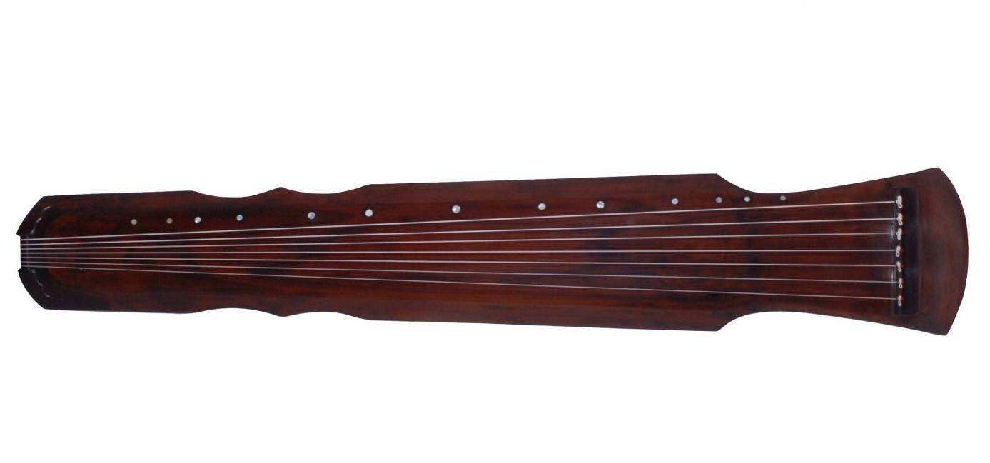
古琴(7弦)与古筝(21弦),不再傻傻分不清楚
、

Slide 25
许巍《世外桃源》的前奏与酒狂
序号 | 经费开支科目 |  | 金额（万元） |  | 序号 |  | 经费开支科目 |  | 金额（万元）
1 | 资料费 |  | 0.2 |  | 7 |  | 劳务费 |  | 0.01
2 | 数据采集费 |  | 0.05 |  | 8 |  | 印刷费 |  | 0.01
3 | 差旅费 |  | 0.15 |  | 9 |  | 管理费 |  | 0.04
4 | 会议费 |  | 0.3 |  | 10 |  | 其他
5 | 设备费 |  | 0.04
6 | 专家咨询费 |  | 0.2 |  | 合计 |  | 1
年度预算 |  | 2020年 |  | 2021年 |  | 年 |  | 年
 |  | 0.5 |  | 0.5

Slide 26
